Slide 1
17а. ОБЪЕМ ШАРА

Slide 2
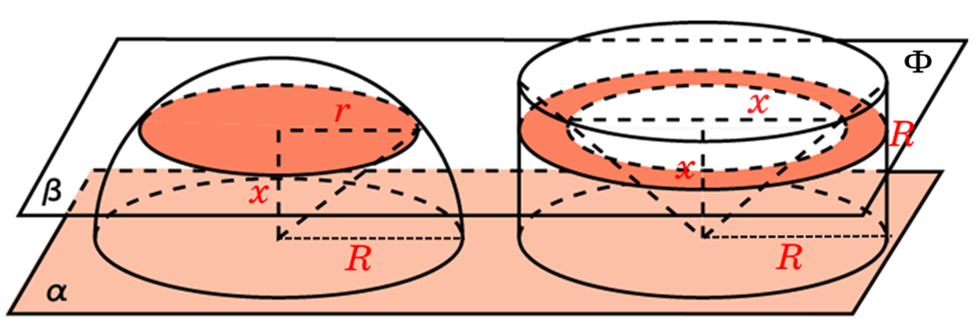
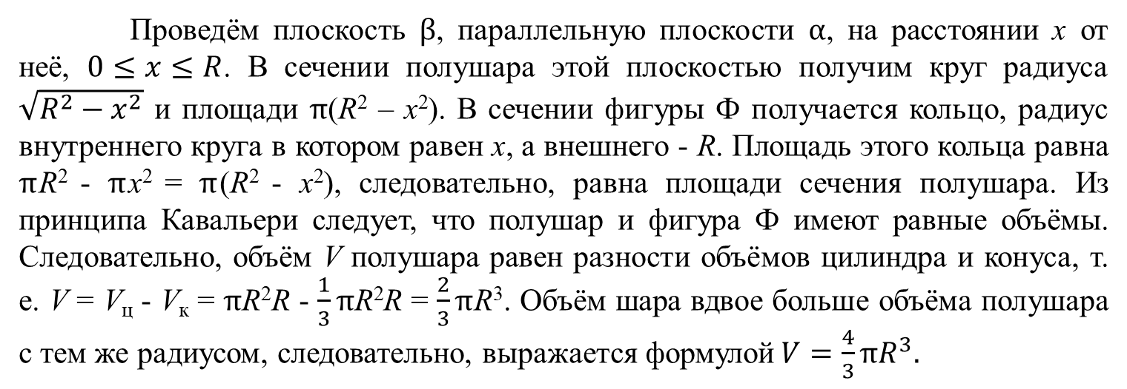
Теорема. Объём шара радиуса R выражается формулой$V=\frac{4}{3}πR^{3}.$
Доказательство. Расположим полушар и цилиндр без конуса (фигура Ф) так, как показано на рисунке.
Проведём плоскость $β$, параллельную плоскости $α$, на расстоянии x от неё, $0≤x≤R$. В сечении полушара этой плоскостью получим круг радиуса $\sqrt{R^{2}−x^{2}}$ и площади $π$(R² – x²). В сечении фигуры Ф получается кольцо, радиус внутреннего круга в котором равен x, а внешнего - R. Площадь этого кольца равна $π$R² - $π$x² = $π$(R² - x²), следовательно, равна площади сечения полушара. Из принципа Кавальери следует, что полушар и фигура Ф имеют равные объёмы. Следовательно, объём V полушара равен разности объёмов цилиндра и конуса, т. е. V = V_{ц} - V_{к} = $π$R²R - $\frac{1}{3}π$R²R = $\frac{2}{3}π$R³. Объём шара вдвое больше объёма полушара с тем же радиусом, следовательно, выражается формулой$V=\frac{4}{3}πR^{3}.$

Slide 3
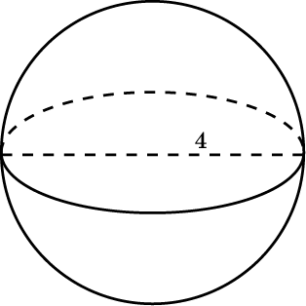

Упражнение 1
Найдите объем шара, диаметр которого равен 4 см.
$$\frac{32π}{3}$$
Ответ: см³.
Notes:
В режиме слайдов ответ появляется после кликанья мышкой

Slide 4
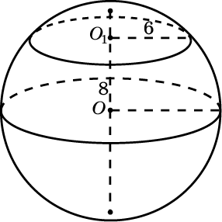

Упражнение 2
Сечение шара плоскостью, отстоящей от центра шара на расстоянии 8 см, имеет радиус 6 см. Найдите объем шара.
$$\frac{400}{3}π$$
Ответ: см³.
Notes:
В режиме слайдов ответ появляется после кликанья мышкой

Slide 5
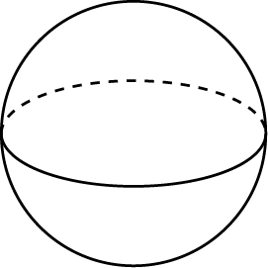
Упражнение 3
Во сколько раз увеличится объем шара, если его радиус увеличить: а) в 3 раза; б) в 4 раза?
Ответ: а) В 27 раз; б) в 64 раза.
Notes:
В режиме слайдов ответ появляется после кликанья мышкой

Slide 6
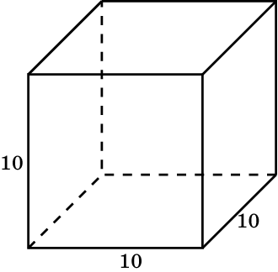

Упражнение 4
Медный куб, ребро которого равно 10 см, переплавлен в шар. Найдите радиус шара. (Потерями металла при переплавке можно пренебречь.)
$$5\sqrt[3]{\frac{6}{π}}$$
Ответ: см.
Notes:
В режиме слайдов ответ появляется после кликанья мышкой

Slide 7
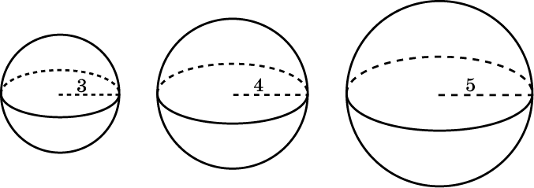
Упражнение 5
Радиусы трех шаров 3 см, 4 см и 5 см. Найдите радиус шара, объем которого равен сумме их объемов.
Ответ: 6 см³.
Notes:
В режиме слайдов ответ появляется после кликанья мышкой

Slide 8
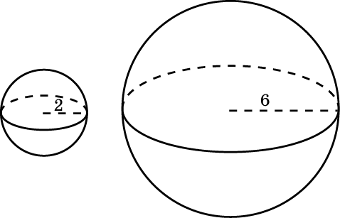
Упражнение 6
Сколько нужно взять шаров радиуса 2 см, чтобы сумма их объемов равнялась объему шара радиуса 6 см?
Ответ: 27.
Notes:
В режиме слайдов ответ появляется после кликанья мышкой

Slide 9
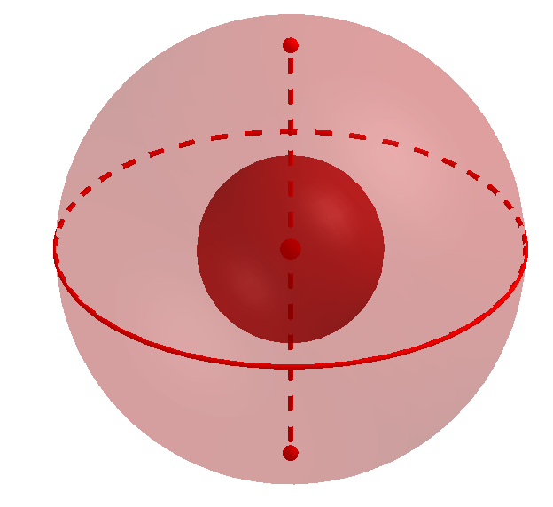
Упражнение 7
Мякоть вишни окружает косточку толщиной, равной диаметру косточки. Считая шарообразной форму вишни и косточки, найдите отношение объёма мякоти к объёму косточки.
Ответ. 26:1.

Slide 10
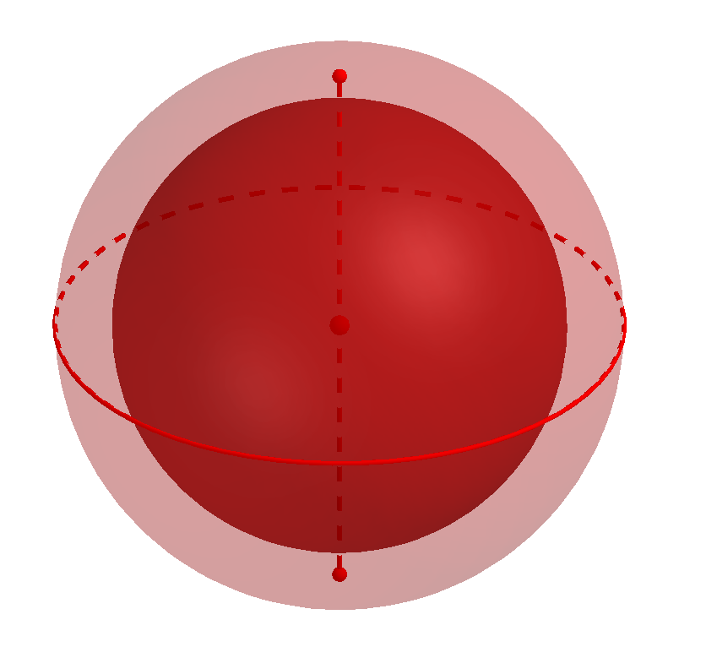
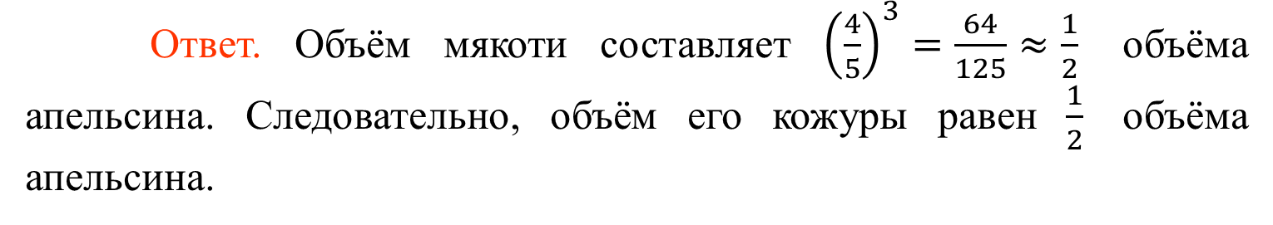
Упражнение 8
Апельсин имеет форму шара. Толщина его кожуры составляет одну пятую часть радиуса. Какую часть объёма апельсина составляет его кожура?
Ответ. Объём мякоти составляет ${\left(\frac{4}{5}\right)}^{3}=\frac{64}{125}≈\frac{1}{2}$ объёма апельсина. Следовательно, объём его кожуры равен $\frac{1}{2}$ объёма апельсина.

Slide 11
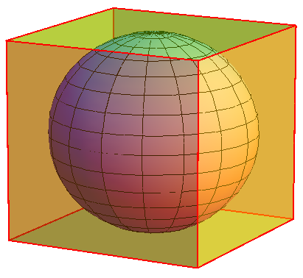

Упражнение 9
Найдите объем шара, вписанного в куб с ребром, равным единице.
$$\frac{π}{6}.$$
Ответ:
Notes:
В режиме слайдов ответ появляется после кликанья мышкой

Slide 12
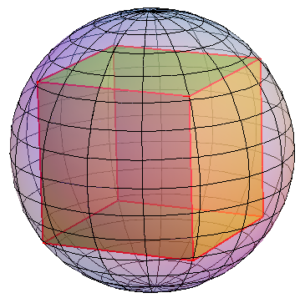

Упражнение 10
Найдите объем шара, описанного около куба с ребром, равным единице.
$$\frac{\sqrt{3}}{2}π.$$
Ответ:
Notes:
В режиме слайдов ответ появляется после кликанья мышкой

Slide 13
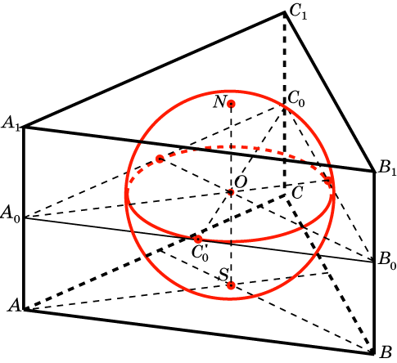

Упражнение 11
Найдите объем шара, вписанного в правильную треугольную призму, сторона основания которой равна 1.
$$\frac{\sqrt{3}}{54}π.$$
Ответ:
Notes:
В режиме слайдов ответ появляется после кликанья мышкой

Slide 14
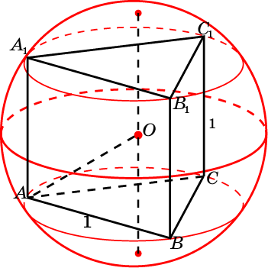
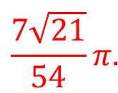
Упражнение 12
Найдите объем шара, описанного около правильной треугольной призмы, ребра которой равны 1.
$$\frac{7\sqrt{21}}{54}π.$$
Ответ:
Notes:
В режиме слайдов ответ появляется после кликанья мышкой

Slide 15
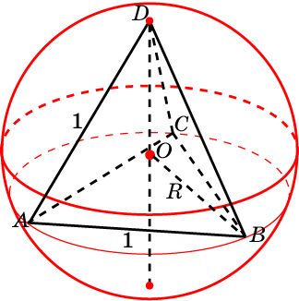

Упражнение 13
Найдите объем шара, описанного около правильного тетраэдра с ребром 1.
$$\frac{\sqrt{6}}{8}π.$$
Ответ:
Notes:
В режиме слайдов ответ появляется после кликанья мышкой

Slide 16
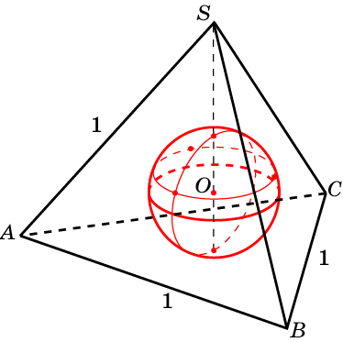

Упражнение 14
Найдите объем шара, вписанного в правильный тетраэдр с ребром 1.
$$\frac{\sqrt{6}}{216}π.$$
Ответ:
Notes:
В режиме слайдов ответ появляется после кликанья мышкой

Slide 17
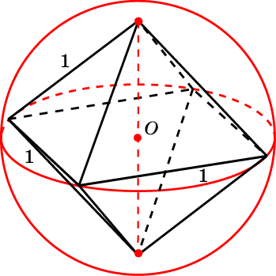

Упражнение 15
Найдите объем шара, описанного около октаэдра с ребром 1.
$$\frac{\sqrt{2}}{3}π.$$
Ответ:
Notes:
В режиме слайдов ответ появляется после кликанья мышкой

Slide 18
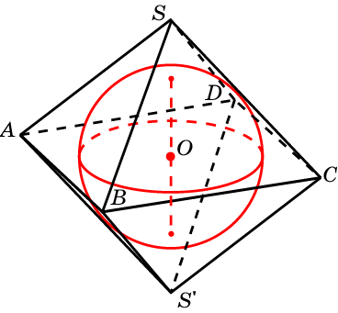

Упражнение 16
Найдите объем шара, вписанного в октаэдр с ребром 1.
$$\frac{\sqrt{6}}{27}π.$$
Ответ:
Notes:
В режиме слайдов ответ появляется после кликанья мышкой

Slide 19
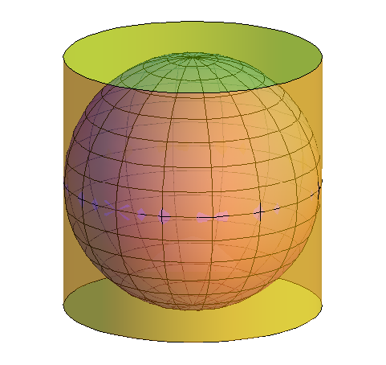

Упражнение 17
Найдите объем шара, вписанного в цилиндр, радиус основания которого равен 1.
$$\frac{4}{3}π.$$
Ответ:
Notes:
В режиме слайдов ответ появляется после кликанья мышкой

Slide 20
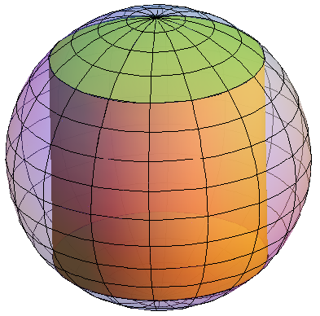

Упражнение 18
Найдите объем шара, описанного около цилиндра, радиус основания которого равен 3, а высота равна 8.
$$\frac{500}{3}π.$$
Ответ:
Notes:
В режиме слайдов ответ появляется после кликанья мышкой

Slide 21
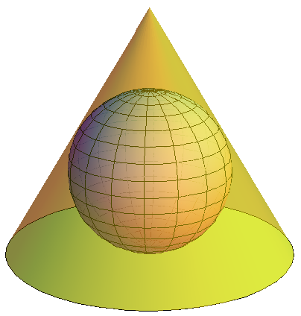

Упражнение 19
В конус, радиус основания которого равен 1, а образующая равна 2, вписан шар. Найдите его объем.
$$\frac{4\sqrt{3}}{27}π.$$
Ответ:
Notes:
В режиме слайдов ответ появляется после кликанья мышкой

Slide 22
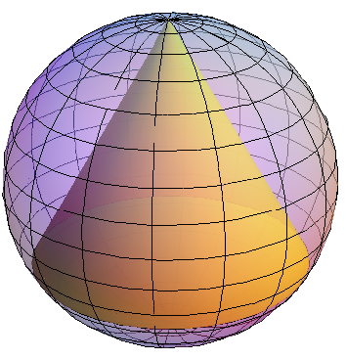

Упражнение 20
Около конуса, радиус основания которого равен 1, а образующая равна 2, описан шар. Найдите его объем.
$$\frac{32\sqrt{3}}{27}π.$$
Ответ:
Notes:
В режиме слайдов ответ появляется после кликанья мышкой

